Slide 1
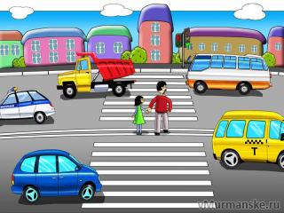
Дорога…Жизнь… Как похожи два эти понятия! Дорога жизни. Жизненный путь. Как близки они друг другу!
Презентацию подготовила:
Зиннатуллина Татьяна Николаевна
воспитатель высшей категории

Slide 2

Проблема безопасности дорожного движения на данный момент является одной из достаточно важных городских проблем. Население растет, увеличивается и количество автомобилей, принадлежащих частным лицам. Все это было бы хорошо, если бы не было сопряжено с увеличением числа дорожно-транспортных происшествий. Происходит они, к сожалению, и с участием детей дошкольного возраста. Нередко ребенок недооценивает реальной опасности, грозящей ему на дороге, отчего и относится к Правилам дорожного движения без должного приоритета.

Slide 3
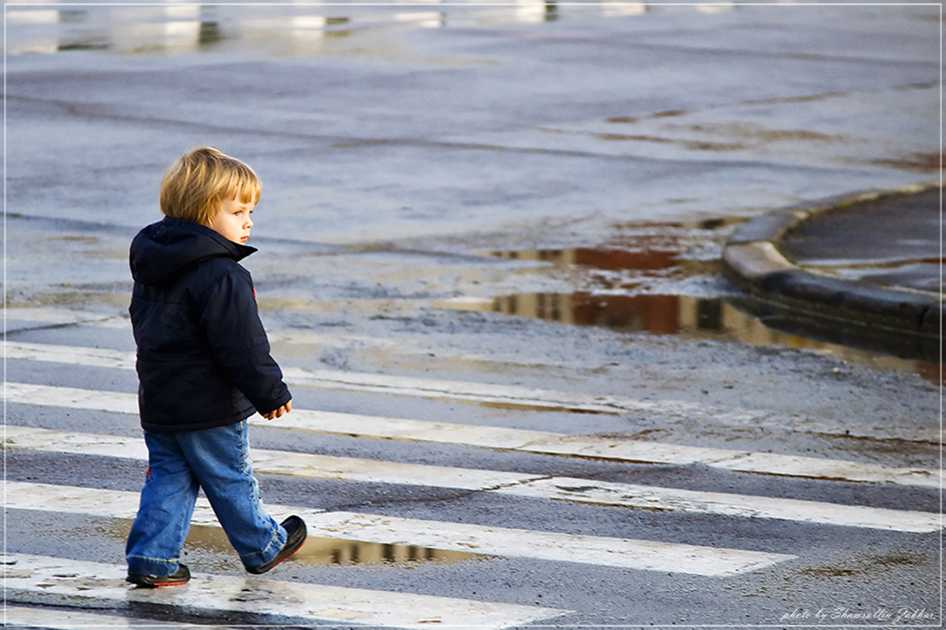
Дорога… Это целая жизнь. Как удивительно похожи жизненные и дорожные ситуации! И готовить к ним себя и своих детей нужно с детства.
Быть терпимым, уверенным в себе, не бояться трудностей, соблюдать правила – вот то, что поможет найти выход из любой ситуации.

Slide 4
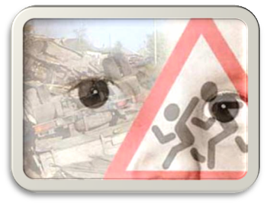
ПРИЧИНЫ детского дорожно-транспортного травматизма
недостаточный надзор взрослых
за поведением детей;
неумение прогнозировать дорожную обстановку;
незнание мер обеспечения безопасного движения;
отсутствие навыков выполнения действий по безопасному движению;
нежелание выполнять безопасные действия, пренебрежительное отношение к ним;
подчинение неверным опасным привычкам поведения на улице;
неосознанное подражание другим лицам (нередко родителям), нарушающим ПДД;
недисциплинированность, потеря бдительности.

Slide 5

Основной способ формирования у детей навыков поведения – наблюдение, подражание поведению взрослых и, прежде всего, родителям.

Slide 6
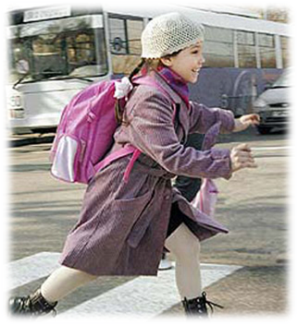
Рекомендации по формированию навыков поведения на улицах:
Навык переключения на улицу:
подходя к дороге, остановитесь,
осмотрите улицу в обоих направлениях.
Навык спокойного, уверенного поведения на улице: уходя из дома, не опаздывайте, выходите заблаговременно, чтобы при спокойной ходьбе иметь запас времени.
Навык переключения на самоконтроль: умение следить за своим поведением формируется ежедневно под руководством родителей.
Навык предвидения опасности: ребенок должен видеть своими глазами, что за разными предметами на улице часто скрывается опасность

Slide 7

Чему же взрослые, прежде всего родители, должны научить своих детей?
Переходить улицу под прямым углом там и когда
это разрешено, наблюдать за движением транспорта
Идти по улице шагом, а не бежать, не спешить там, где надо наблюдать и предвидеть опасность
Уступать дорогу транспорту, не стараться перебегать улицу перед приближающейся машиной
Понимать опасность игр и шалостей на дороге, иметь правильное представление о героизме, храбрости, мужестве
Пользуясь общественным транспортом, быть предельно внимательным в зоне его остановок

Slide 8
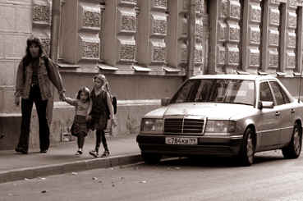
При выходе из дома:
Выйти из дома заблаговременно, так, чтобы оставался резерв времени. Ребенок должен привыкать ходить по улице, не торопясь;
Если у подъезда дома возможно движение, сразу обратите внимание ребенка, нет ли приближающегося транспорта;
Если у подъезда стоят транспортные средства или растут деревья, приостановите свое движение и оглядитесь – нет ли опасности.

Slide 9
При движении по тротуару:
Придерживайтесь правой стороны.
Не ведите ребенка по краю тротуара: взрослый всегда должен находиться со стороны проезжей части;
Если тротуар находится рядом с дорогой, родители должны держать ребенка за руку;
Приучите ребенка, идя по тротуару, внимательно наблюдать за выездом машин со двора;
Не приучайте детей выходить на проезжую часть.

Slide 10
Готовясь перейти дорогу :
Остановитесь, осмотрите проезжую часть. Развивайте у ребенка наблюдательность за дорогой;
Подчеркивайте свои движения: поворот головы для осмотра дороги (остановку для осмотра дороги, остановку для пропуска автомобилей);
Учите ребенка всматриваться вдаль, различать приближающиеся машины;
Не стойте с ребенком на краю тротуара;
Обратите внимание ребенка на транспортное средство, готовящееся к повороту, расскажите о сигналах указателей поворота у машин;
Покажите, как транспортное средство останавливается у перехода, как оно движется по инерции.

Slide 11
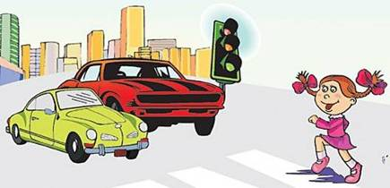
При переходе проезжей части:
Переходите дорогу только по пешеходному переходу или на перекрестке;
Идите только на зеленый сигнал светофора, даже если нет машин;
Выходя на проезжую часть, прекращайте разговоры;
Не спешите, не бегите, переходите дорогу размеренно;
Не переходите улицу под углом, объясните ребенку, что так хуже видно дорогу;
Не выходите на проезжую часть с ребенком из-за транспорта или кустов, не осмотрев предварительно улицу;
Не торопитесь перейти дорогу, если на другой стороне вы увидели друзей, нужный автобус, приучите ребенка, что это опасно;
При переходе по нерегулируемому перекрестку учите ребенка внимательно следить за началом движения транспорта;
Объясните ребенку, что даже на дороге, где мало машин, переходить надо осторожно, так как машина может выехать со двора, из переулка

Slide 12
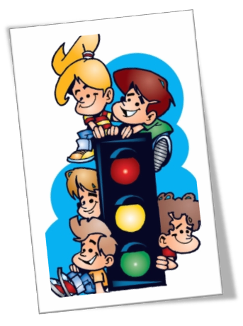
Не забывайте !
Родители были примером для детей в соблюдении правил дорожного движения

Slide 13

Личный пример - самая доходчивая форма обучения.
Сохранить наше будущее, наших детей, обеспечить им здоровье и жизнь –
главная наша задача

Slide 14
Уважаемые родители!
Только зная Правила дорожного движения и хорошо ориентируясь в сложных ситуациях на улице, ваши дети будут находиться в меньшей опасности, и вы, в первую очередь, должны помочь им в этом. Как в сложной обстановке на дороге должен поступить водитель, а как пешеход? Увы, чаще всего в семье обращаются к этой теме только тогда, когда уже свершился факт дорожно-транспортного происшествия. Так давайте же сделаем все возможное, чтобы не допустить трагедии.

Slide 15
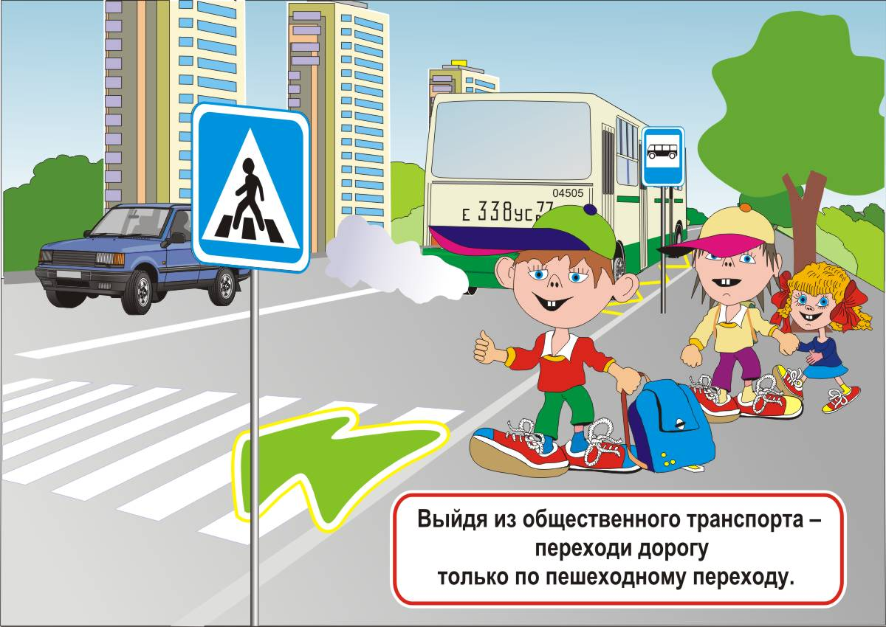
ПРАВИЛА ПЕШЕХОДА

Slide 16
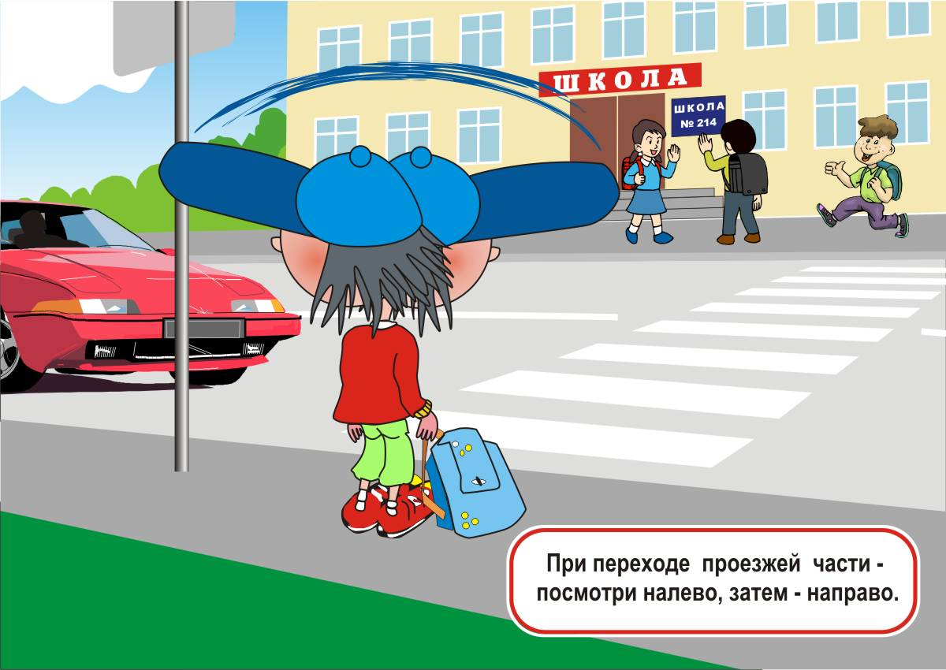
ПРАВИЛА ПЕШЕХОДА

Slide 17
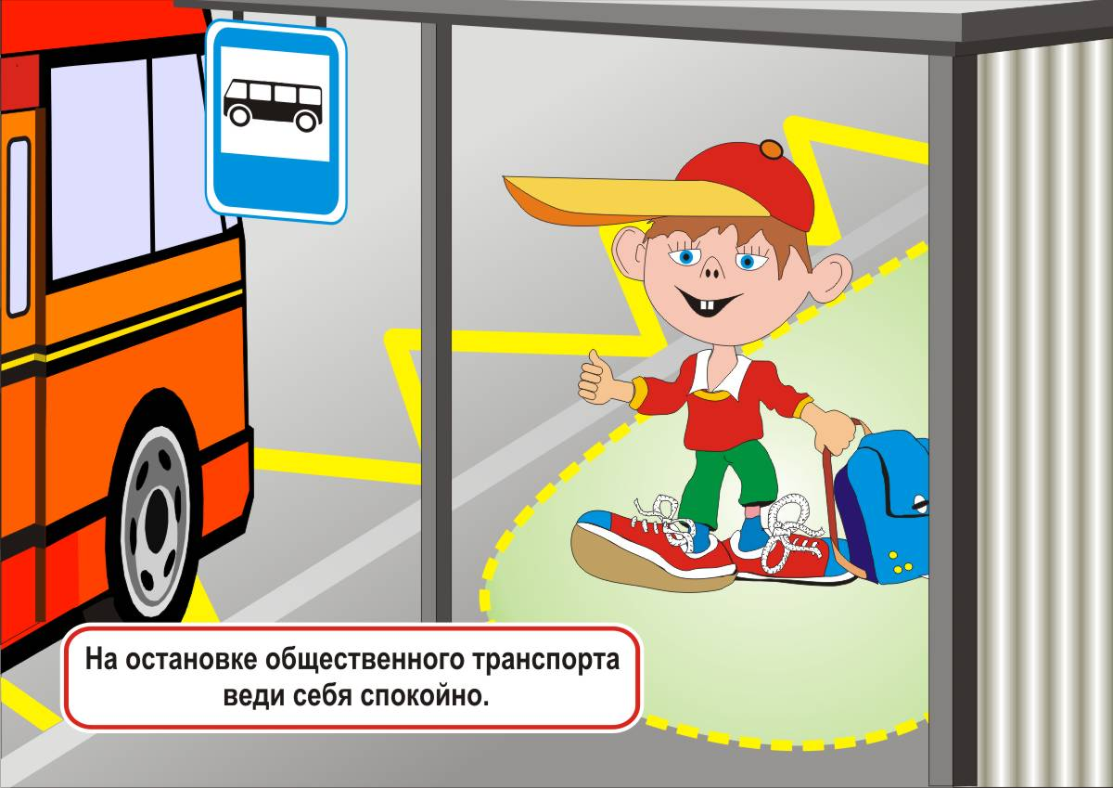
ПРАВИЛА ПЕШЕХОДА

Slide 18
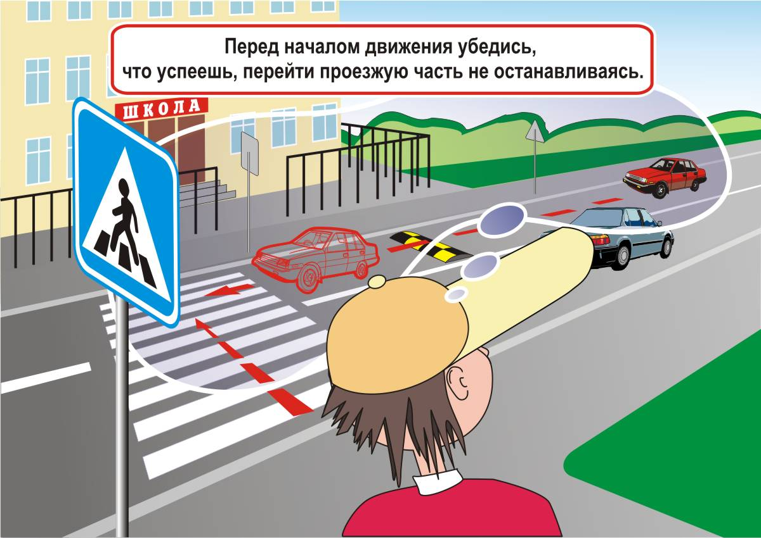
ПРАВИЛА ПЕШЕХОДА

Slide 19
Правильное поведение на дорогах - показатель культуры человека.
Желаю всем безопасных дорог.
Будьте воспитаны.
До новых встреч!

Slide 20


